Slide 1
Tensorflow –
Keras
了解一些激活函數與其演算法

Slide 2
Keras 建置模型的工作流程
step1: 使用tf.data載入資料
step2:以tf.keras建置、訓練以及驗證模型:
利用tf.keras使用者可以存取任何的TensorFlow功能，
可使用一系列標準套件模型，包括線性、邏輯回歸或是梯度提升決策樹等。
如果不想從頭開始訓練模型，開發者也可以使用TensorFlow Hub的模組，接著訓練Keras或是Estimator模型。
step3:以Eager Execution執行與偵錯:
TensorFlow 2.0預設啟用Eager Execution功能，
tf.function也會將Python轉換成TensorFlow圖，以提供效能最佳化、遠端執行、簡易序列化、輸出與部署等能力。
step4:使用目前部分釋出的分散策略（Distribution Strategy）API，
執行大型機器學習任務，此API可以簡化在不同硬體配置上分散訓練模型的工作，而且不需要額外改變模型的定義。
step5:則可以使用SavedModel輸出模型:
TensorFlow 2.0將會標準化模型成可交換格式，可在TensorFlow Serving、TensorFlow Lite、TensorFlow.js以及TensorFlow Hub等地方使用。

Slide 3
背景
keras本身沒有運算能力, 必須執行在 Tensorflow, CNTK, Theano等深度學習的套件上
tf.keras: 表示keras已預掛在tf2.0
keras的優勢是快速搭建訓練網路模型
常用的網路搭建方法
Sequential Model
Function API
常用的網路搭建指令:
Dense: 搭建全連接層
Conv2D:搭建卷積層
Flatten:輸入資料攤平成1維, 用於卷積層與全連接層之間
Add:將兩層輸出加在一起
Concatenate:指定維度, 將兩層的輸出串聯

Slide 4
Keras 裡最重要的兩種模組是
model : model 是系統的核心 API, 提供各種 method, 如 compile(), fit(), summary(), evaluate() 等可用來執行深度學習。 model API 分為
a) Sequential （循序型） : 只提供 one input and one output
b) Functional（多功能型）:提供各種複雜的模型建置(可以到 multi-input layers + multi-output layers)
layer:layer 就是神經元的每一層，很多不同的layer組合起來就是一個model

Slide 5
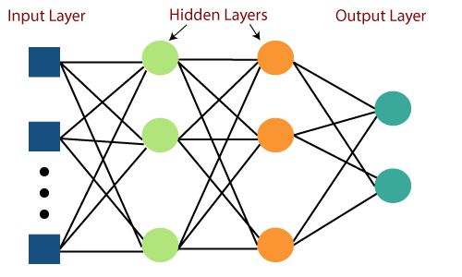
1) Sequential Model:
手寫辨識/價格預測
分類
迴歸
必須逐層依序搭建
輸入層 只有一個, 輸出層只有一個

Slide 6
Sequential Model sample
input:
28 x 28 =
784
64
64
10
ReLu
ReLu
softmax

Slide 7
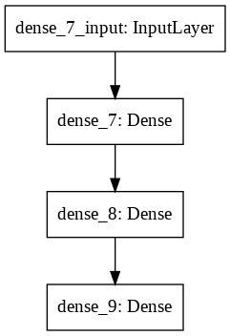
Sequential Model sample
import tensorflow as tf
from tensorflow import keras
from tensorflow.keras import layers
from tensorflow.keras.utils import plot_model
from IPython.display import Image
#build a sequential model
mymodel = keras.Sequential(name='mySequential')
#iput layer in included in first hidden layer
mymodel.add(layers.Dense(64, activation='relu',input_dim=784)) #input_shape
mymodel.add(layers.Dense(64, activation='relu'))
#output
mymodel.add(layers.Dense(10, activation='softmax'))
#---- plot mode ----
plot_model(mymodel, to_file='modelx.png')
#---- show toplogy ---
Image('modelx.png')
拓譜圖-只建 layer
1.指派 model模式
2. 用全連接層(Dense)方式add 輸入層與第1隱藏層
3. 用全連接層(Dense)方式add 第2隱藏層
4. 用全連接層(Dense)方式add 最後一層
activation:啟動函數

Slide 8
ref:機器學習入門 – 程式設計之旅 – Medium

Slide 9
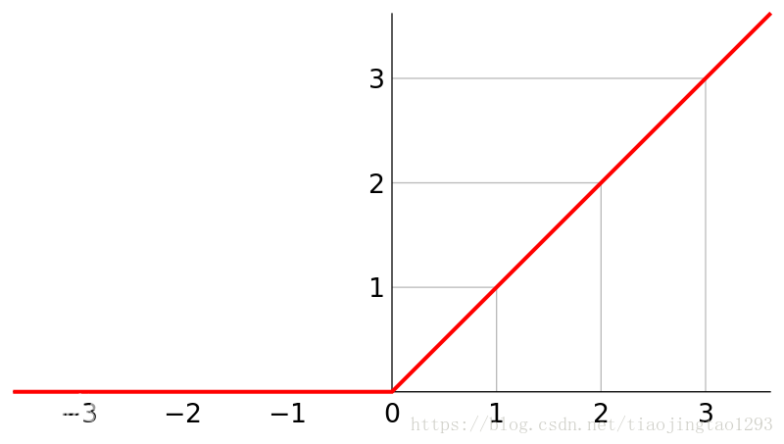
<補>relu (Rectified Linear Unit, ReLU）
線性整流函數（Rectified Linear Unit, ReLU），又稱修正線性單元。
其定義如下圖，在橫坐標的右側，ReLU函數為線性函數。在橫坐標的右側，ReLU函數為值為0。
tf.nn.relu()函數的目的是，將輸入小於0的值幅值為0，輸入大於0的值不變。
'''
testing ReLu
'''
import tensorflow as tf
x1 = [-1,1,-2, 2, -3, 3]
print(tf.nn.relu(x1))
tf.Tensor([0 1 0 2 0 3], shape=(6,), dtype=int32)
※model.add(Dense(512, activation='relu', input_dim= 784))
手寫辨識的輸入層有28x28個點, 表示x1=[28x28=784個元素], 每一點的灰階值(0~255)經過relu()後, 低於throthhold值會被設為0

Slide 10
tf.nn.relu(features, name=None) = max(0,features)
features：tensor,
`float32`, `float64`, `int32`, `
int64`, `uint8`, `int16`, `int8`, `uint16`, `half`.
一般features會是(卷積核,圖像)的卷積後加上bias
ex:
tf.nn.relu(tf.nn.conv2d(x_image, w_conv1, strides=[1, 1, 1, 1], padding='SAME') + b_conv1)

Slide 11
Sigmoid, Softmax怎麼來？為什麼要用MSE和Cross Entropy？談廣義線性模型 - YC Note (ycc.idv.tw)
用Maximum Likelihood Estimation (MLE) 來優化，優化關係式如下：
θMLE=argmaxθ ∑i lnp(yi∣xi,m,θ)

Slide 12
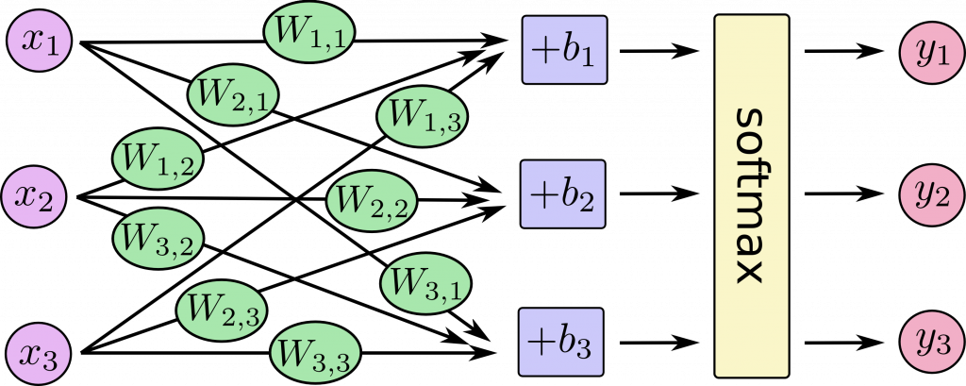
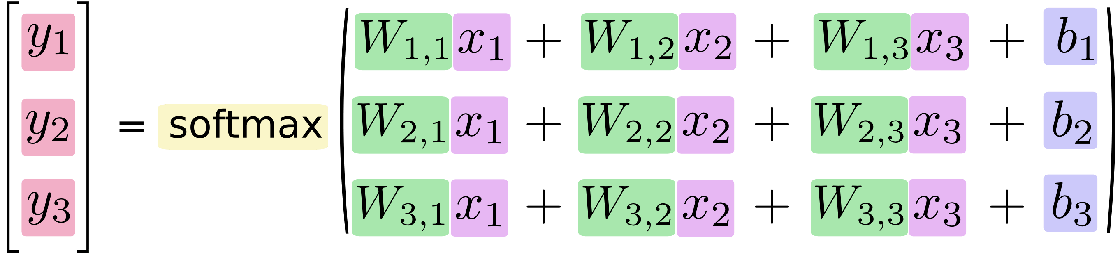
Softmax 迴歸分析
Softmax 迴歸模型可以產生每一個結果(受測圖形)的發生機率，而所有的發生機率總和為 1，在更複雜的分析模型中，也很常在最後的分析步驟上加上 softmax 迴歸模型來輸出機率值。
Softmax 迴歸分析有兩個步驟:
step 1:第一步是針對某一個類別，加總所有的可能是此類別的表徵特性（evidence），
step 2:第二步則是將表徵特性轉換為機率值。
給定一個手寫影像 (x)，其會屬於第 (i) 個類別的表徵特性模型為：
[text{evidence}_i = sum_j W_{i,~ j} x_j + b_i]
其中 (W_{i,~ j}) 是權重（weight），(b_i) 是偏差值（bias），而 (x_j) 就是 (x) 的第 (j) 個像素值。
接著再將表徵特性經過 softmax 函數轉換為機率值 (y)：
[y = text{softmax}(text{evidence})]
而 softmax 函數可以想像成一個標準化的函數：
[text{softmax}(x) = text{normalize}(exp(x))]
寫成實際的數學式就會像這樣：
針對每一個像素取其關於類別1的特徵值, 算出一個機率值
edge
node
tensor
(像素)
[text{softmax}(x)_i = frac{exp(x_i)}{sum_j exp(x_j)}]
softmax 函數的指數函數會將 (x) 的線性差異轉為指數差異，關於這個函數的性質可參考 Michael Nielsen 的網頁。
下圖是 softmax 回歸模型的示意圖，這裡以三個輸入的 (x_i)（三個像素）與三個輸出 (y)（三個數字的機率）作為示範：
此模型用方程式的寫法

Slide 13
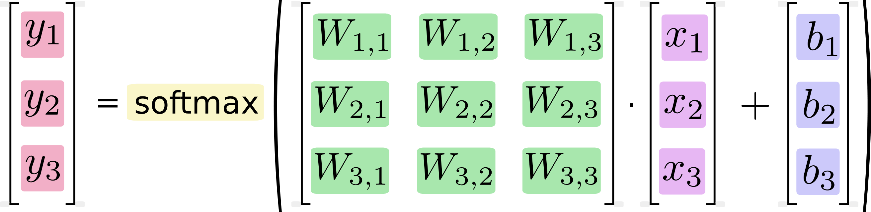
將上面的方程式，改為矩陣與向量運算的寫法
標準的數學式表示：
[y = text{softmax}(Wx + b)]

Slide 14
import numpy as np
def softmax(x):#Compute the softmax of vector x
exp_x = np.exp(x)
softmax_x = exp_x / np.sum(exp_x)
return softmax_x
x=[1,2,3]
print(softmax(x))
[0.09003057 0.24472847 0.66524096]
0.09003057 + 0.24472847 + 0.66524096 = 1
※由numpy中的浮點型數值範圍限制所導致的。當輸入一個較大的數值時，sofmax函式將會超出限制，導致出錯, 應用。
為了解決這一問題，這時我們就能用到sofmax的第三個性質，即：softmax(x) = softmax(x c)，一般在實際運用中，通常設定c = – max(x)。一般在實際運用中，通常設定c = – max(x)

Slide 15
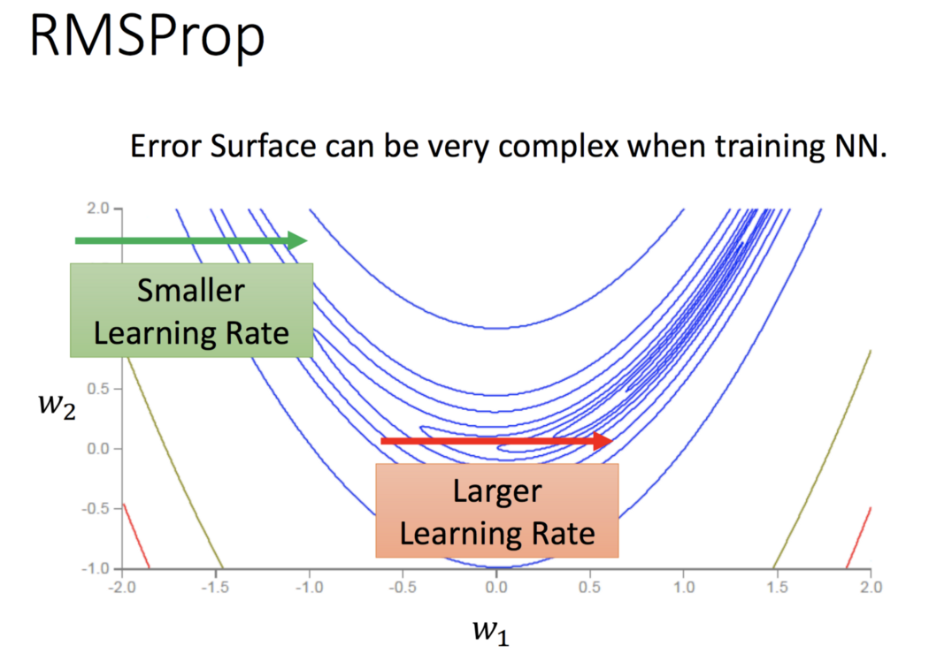
優化器:RMSProp optimizer (root mean square of the gradients with previous gradient being decayed)
optimizer_rmsprop( lr = 0.001, rho = 0.9, epsilon = NULL, decay = 0, clipnorm = NULL, clipvalue = NULL )
參數說明:
lr | float >= 0. Learning rate.學習率
rho | float >= 0. Decay factor.衰減係數
epsilon | float >= 0. Fuzz factor模糊因素 If NULL, defaults to k_epsilon().
decay | float >= 0. Learning rate decay over each update.
clipnorm | Gradients will be clipped when their L2 norm exceeds this value.
clipvalue | Gradients will be clipped when their absolute value exceeds this value.

Slide 16
優化器:sgd(stochastic gradient descent-隨機梯度下降法)
梯度下降法常用於最小化風險函式或者損失函式，分為隨機梯度下降（Stochastic Gradient Descent）和 批量梯度下降（Batch Gradient Descent ）。除此之外，還有梯度上升法（Gradient Ascent），應用於極大似然估計，與下降法區別就是朝著梯度上升還是下降的方向迭代。
from keras import optimizers model = Sequential()
model.add(Dense(64, kernel_initializer='uniform', input_shape=(10,)))
model.add(Activation('tanh'))
model.add(Activation('softmax')) mySDG=optimizers.SGD(lr=0.01, decay=1e-6, momentum=0.9, nesterov=True) model.compile(loss='mean_squared_error', optimizer= mySDG)
可以在調用model.compile()之前初始化一個優化器物件，然後傳入該函數（如上所示），也可以在調用model.compile()時傳遞一個預定義優化器名。在後者情形下，優化器的參數將使用預設值。
ref: https://www.itread01.com/content/1546124075.html

Slide 17
閱讀:
使用 TensorFlow、Softmax 迴歸模型、CNN，實作數字辨識系統筆記 - G. T. Wang

Slide 18
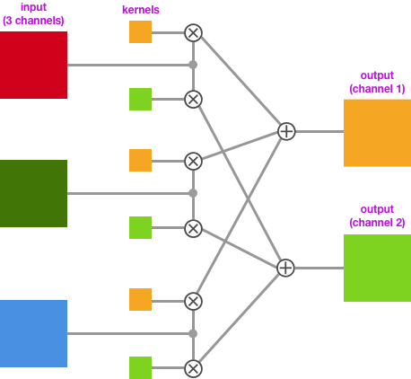
Function API
可建立複雜的模型
Single Input and single Output
Multiple inputs and single output
Single input and Multiple output
Multipule input and multiple output

Slide 19
使用 TensorFlow、Softmax 迴歸模型、CNN，實作數字辨識系統筆記 - G. T. Wang
MNIST 手寫影像資料
MNIST 是一個手寫影像的測試資料集，包含了 60,000 筆訓練用資料，以及 10,000 筆測試用資料。
因為 TensorFlow 本身的內建範例就已經把資料的下載與讀取程式包裝好了
準備 MNIST 資料
from tensorflow.examples.tutorials.mnist import input_data
mnist = input_data.read_data_sets("MNIST_data/", one_hot=True)

